Slide 1
Классный час:
«ТЫ МОЙ ДРУГ
И Я ТВОЙ ДРУГ»

Slide 2
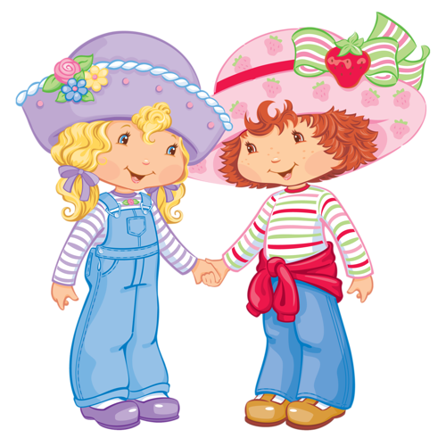
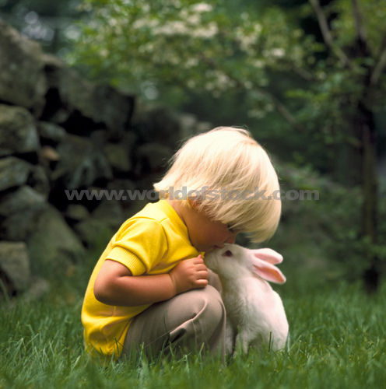
ДРУЖБА

Slide 3
Не имей 100 рублей,
а имей 100 друзей
Друга ищи,
а найдёшь береги!
Дружба что стекло:
сломаешь – не починишь.

Slide 4
Посадил дед репку. Выросла репка большая-пребольшая. Стал дед репку из земли тащить: тянет - потянет, вытянуть не может. Позвал дед бабку. Бабка за дедку, дедка за репку — тянут - потянут, вытянуть не могут. Позвала бабка внучку. Внучка за бабку, бабка за дедку, дедка за репку — тянут - потянут, вытянуть не могут. Кликнула внучка Жучку. Жучка за внучку, внучка за бабку, бабка за дедку, дедка за репку — тянут - потянут, вытянуть не могут. Кликнула Жучка кошку. Кошка за Жучку, Жучка за внучку, внучка за бабку, бабка за дедку, дедка за репку — тянут - потянут, вытянуть не могут. Позвала кошка мышку. Мышка за кошку, кошка за Жучку, Жучка за внучку, внучка за бабку, бабка за дедку, дедка за репку — тянут - потянут, вытащили репку!

Slide 5
Мёртвая царевна и
7 богатырей .
Белоснежка и
7 гномов .
Винни – Пух и
Пятачок .
Малыш и
Карлсон .
Буратино и
Мальвина .
Крокодил Гена и
Чебурашка .

Slide 7
чем
Нет
,
дружка
матушка
!
родная
лучше

Slide 8
Нет лучше дружка,
чем родная матушка!
Семья - лучший друг!!!

Slide 9
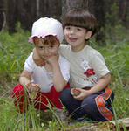
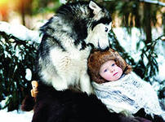
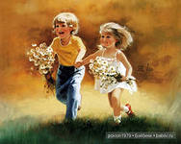
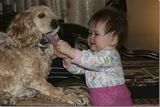
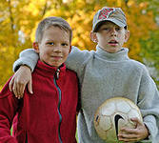

Slide 10
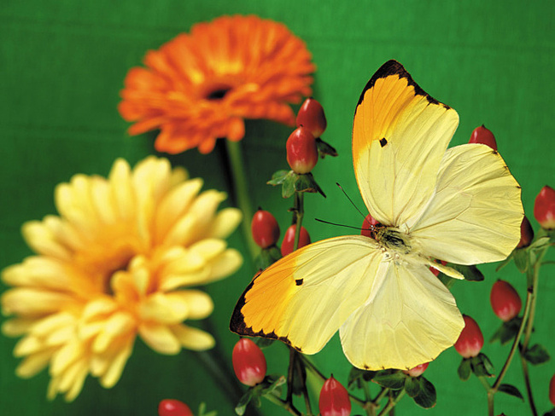
Всем спасибо за внимание!!!

